Slide 1
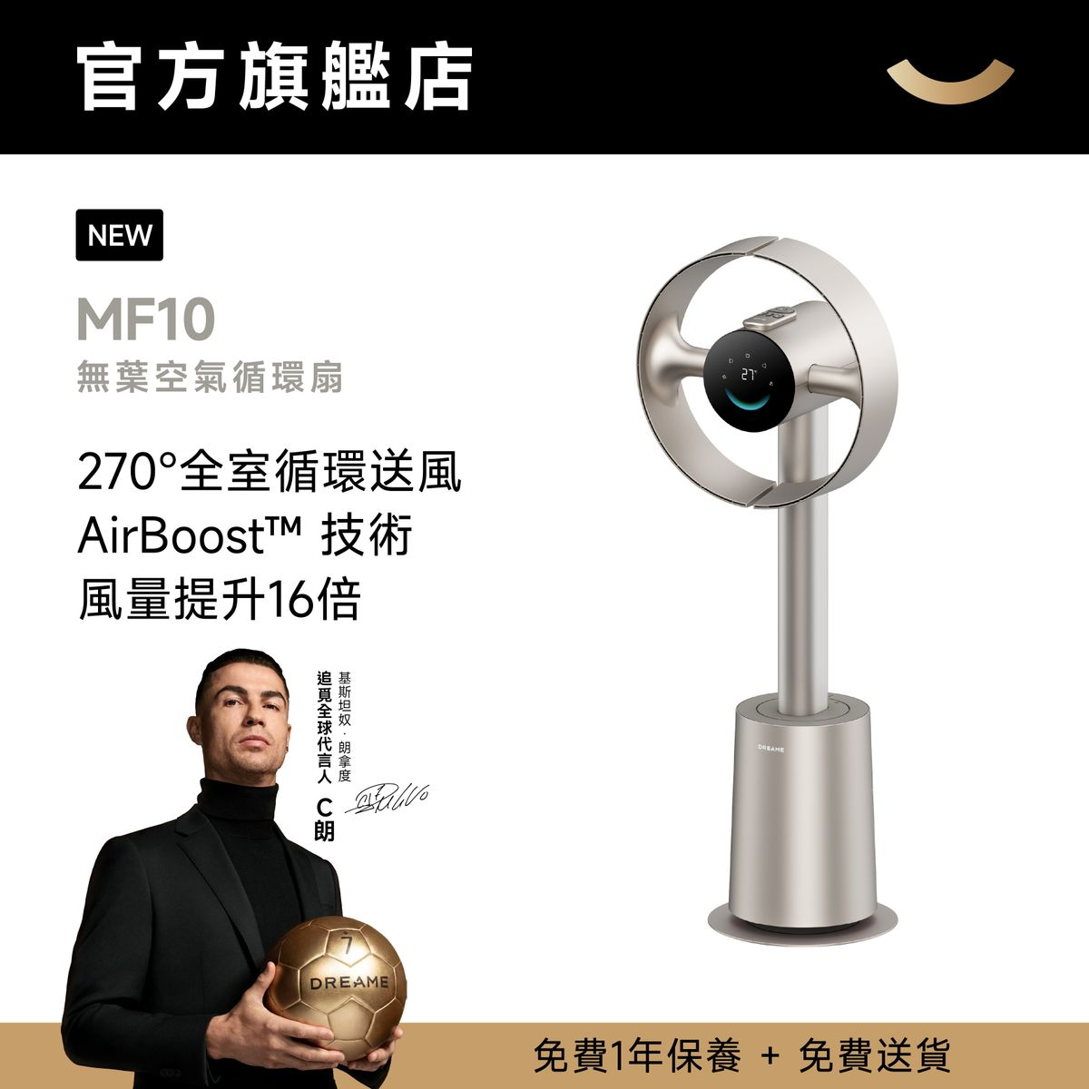
新品 Newsfeed 介紹
Week of 07/09
🔥 高熱度
1
MF10 淨化無葉風扇
B1252001（undefined）
B1252001_S_MF10
🔗 按 SKU 開啟 HKTVmall 產品頁
售價（估）
7月 GMV
7月銷量
$2,699
$8,097
3 件
💡 建議 Newsfeed 角度
• 追覓官方廣告 978,910 views（3個月前）造勢，無葉風扇主打安全（冇扇葉）＋易清潔，啱有小朋友/寵物家庭
• 科技說等實測片力推 AI 感溫恆溫＋低噪音，瞓覺/BB房都啱用，涼得嚟唔吹病
• 「風扇＋空氣淨化」二合一升級換代 angle，初秋轉季前入手時機
📦 HKTVmall 產品圖（參考）
📢 追覓Dreame官方廣告「未來循環扇｜AI感溫無葉淨化循環扇」978,910次（3個月前）；「追覓MF10循環扇 實測降溫PK 傳統風扇」67,371（1個月前）；科技說「無葉風扇開箱評測EP95」7,215（1個月前）——官方TVC＋型號級實測新片連發
📺 https://www.youtube.com/watch?v=DD-L7vecoiY
Newsfeed Hot Items Dashboard ｜ fificheck.github.io/newsfeed-hot-items-dashboard ｜ 週一自動更新

